Slide 1
Présentation de la version 2025.0
Notes:
Afficher la diapositive de titre dès la connexion des participants en démarrant le transfert d'écran puis en le mettant immédiatement en pause !

Slide 2

NEXUS / HEIM
Points forts & nouvelles fonctionnalités

Slide 3
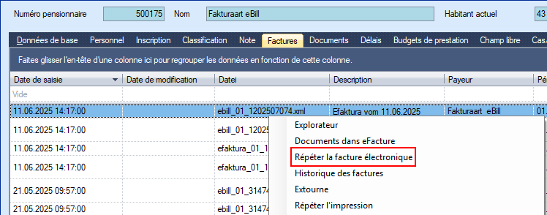
Répéter la facture électronique
Issue 981651
La fonction "Transmettre à nouveau la facture électronique" a été renommé "Répéter la facture électronique". Désormais, pour l'eBill, l'envoi par mail et le Printcenter, le fichier XML et PDF est toujours écrit dans le dossier Send.

Slide 4
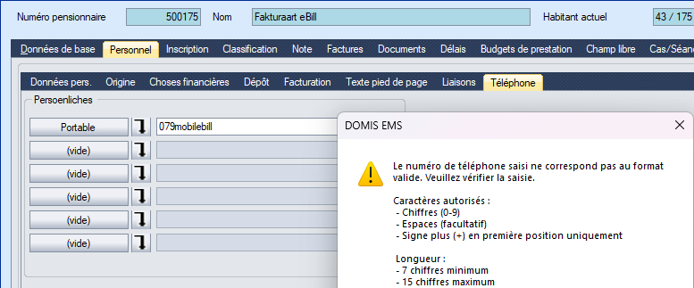
Validation des numéros de téléphone
Issue 982121
La saisie des numéros de téléphone est désormais validée, de sorte que seuls les numéros valides sont acceptés. Il est vérifié que le numéro ne contient que des chiffres, des espaces ou un signe plus (uniquement en première position) et que sa longueur est comprise entre 7 et 15 chiffres.
Remarque :
En raison des nouveaux mécanismes de contrôle introduits, il peut arriver que des indications ou des messages de validation apparaissent pour des données existantes, indiquant que les entrées ne sont pas valables. Dans de tels cas, nous vous recommandons de vérifier les entrées concernées et de contacter notre support en cas d'incertitude.

Slide 5
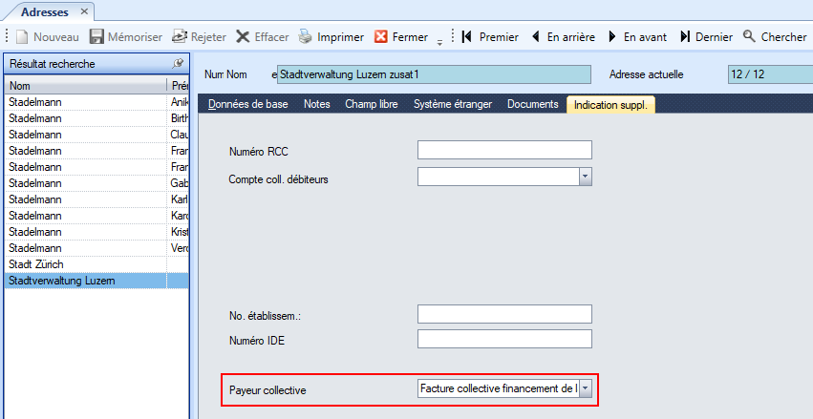
Payeur collectif standard
Issue 928117
Le paramètre "Payeur collectif" peut désormais être enregistré directement sur l'adresse du payeur, ce qui supprime le travail manuel par pensionnaire. Il reste possible de procéder à un réglage individuel pour chaque pensionnaire.

Slide 6
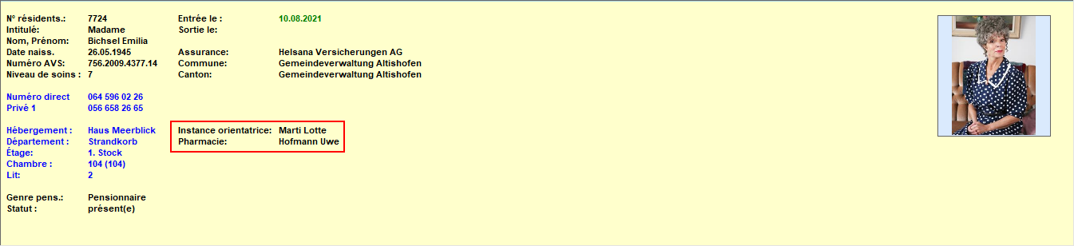
Extension de l'information aux résidents
Issue 980848
Les informations sur les résidents ont été étendues à l'instance orientatrice et à la pharmacie. Seule l'instance de référence définie comme primaire est affichée.

Slide 7
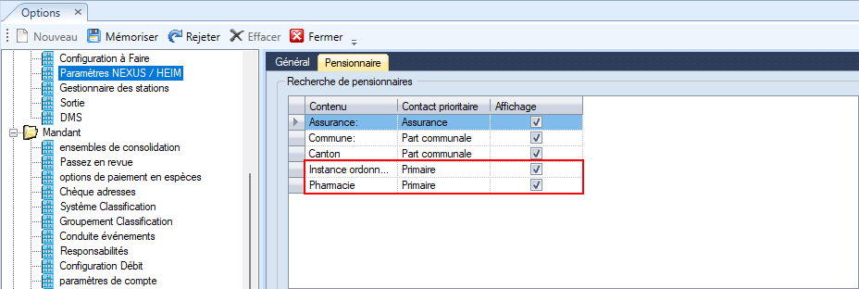
Extension de l'information aux résidents
Issue 980848
Pour qu’elles s’affichent, cela doit être paramétré dans les options sous «Paramètres NEXUS / HEIM»

Slide 8
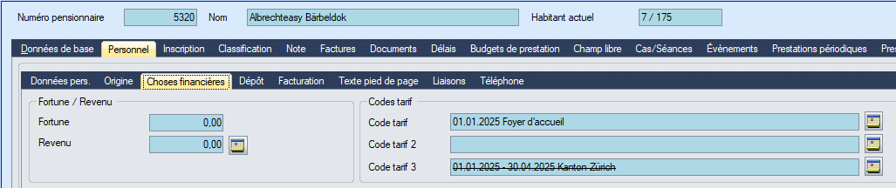
Affichage des codes tarifaires
Issue 980216
La date de début de validité des codes tarifaires est désormais affichée directement en début de ligne au format jj.mm.aaaa, suivie d'un espace et du texte correspondant. Si la date se situe dans le futur, l'entrée suivante est affichée.
Pour les entrées clôturées, la dernière entrée est affichée au format "Valable du - Valable au texte" et est barrée.

Slide 9
eBill et envoi par mail avec adresse de livraison
Issue 980216
Les données nécessaires (e-mail et numéro de portable) pour l'eBill et l'envoi par e-mail, sont désormais attendues directement sur l'adresse de facturation, si un pensionnaire possède une telle adresse. Si les données manquent, un message d'avertissement s'affiche.
Remarque :
En raison des nouveaux mécanismes de contrôle introduits, il peut arriver que des indications ou des messages de validation apparaissent pour des données existantes, indiquant que les entrées ne sont pas valables. Dans de tels cas, nous vous recommandons de vérifier les entrées concernées et de contacter notre support en cas d'incertitude.

Slide 10
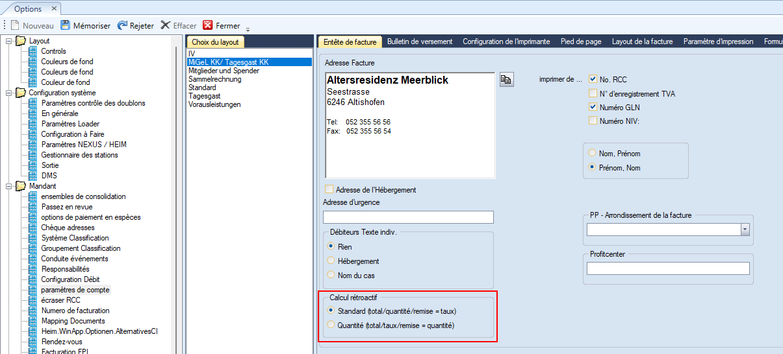
Possibilité d'adaptation du calcul rétroactif pour xml
Issue 982058
Un nouveau type de facture a été introduit, qui calcule la quantité au lieu du taux. Il existe désormais une option dans paramètres de compte, onglet En-tête de facture, qui permet d'adapter le calcul rétroactif.

Slide 11
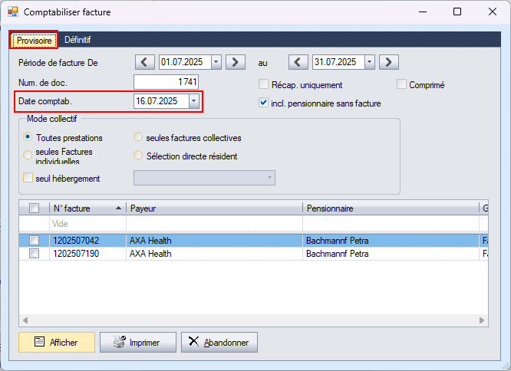
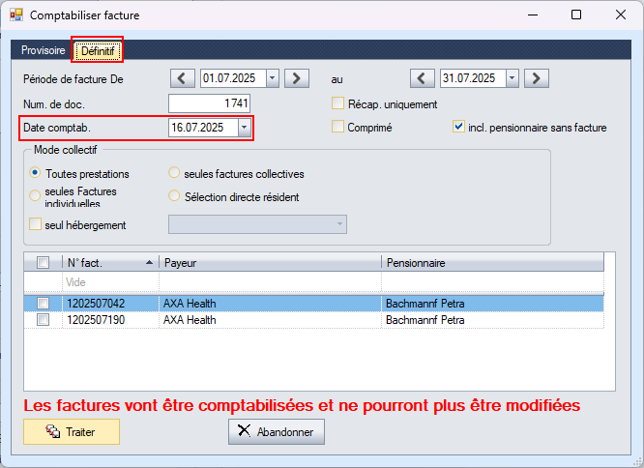
Reprise date comptable prov. → def.
Issue 981156
Lors de la comptabilisation définitive, la date comptable est reprise de la comptabilisation provisoire, même si elle y a été remplacée manuellement, afin d'éviter des erreurs lors de la comptabilisation.

Slide 12
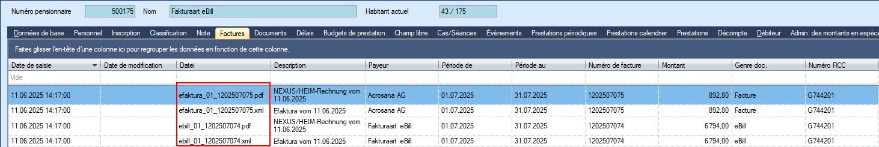
Adaptation du nom de fichier des factures
Issue 982036
Le type de facture est désormais clairement identifié par une abréviation dans le nom de fichier de la facture. Tous les fichiers pertinents (XML et PDF) sont mémorisés avec un schéma de nommage uniforme et sécurisé.

Slide 13
Adaptation du nom de fichier des factures
Issue 982036
eBill :
ebill_[ID du mandant]_[numéro de facture].[code du fichier]
ebill_gutschrift_[ID du mandant]_[numéro de facture].[code du fichier]
Envoi par e-mail :
mail_[ID du mandant]_[numéro de facture].[code du fichier]
mail_gutschrift_[ID du mandant]_[numéro de facture].[code du fichier]
Centre d'impression :
printcenter_[ID du mandant]_[numéro de facture].[code du fichier]
printcenter_gutschrift_[ID du mandant]_[numéro de facture].[code du fichier]
Facturation :
druck_[ID du mandant]_[numéro de facture].[code de fichier]
druck_gutschrift_[ID du mandant]_[numéro de facture].[code du fichier].
DebitDirect :
dd_[ID du mandant]_[numéro de facture].[code du fichier]
dd_gutschrift_[ID du mandant]_[numéro de facture].[code du fichier]
LSV:
lsv_[ID du mandant]_[numéro de facture].[code du fichier]
lsv_gutschrift_[ID du mandant]_[numéro de facture].[code du fichier]
eFacturation (factures des caisses maladie) :
efaktura_[ID du mandant]_[numéro de la facture].[code du fichier].
efaktura_gutschrift_[ID du mandant]_[numéro de la facture].[code du fichier]
"[ID du mandant]" dans lequel la facture est établie, par exemple "01".
"[numéro de facture]" représente le paramètre que l'on a défini dans les options sous "numéro de facture".
"[code_fichier]" représente l'abréviation du fichier correspondant, par ex. pdf ou xml.

Slide 14
Comportement en cas de facture 0 et de note de crédit
Issue 981728
Le comportement des factures 0 et des notes de crédit a été uniformisé pour tous les types de factures. Les fichiers PDF et XML sont désormais créés correctement, placés dans le dossier Send et affichés dans la barre de facture du pensionnaire.

Slide 15
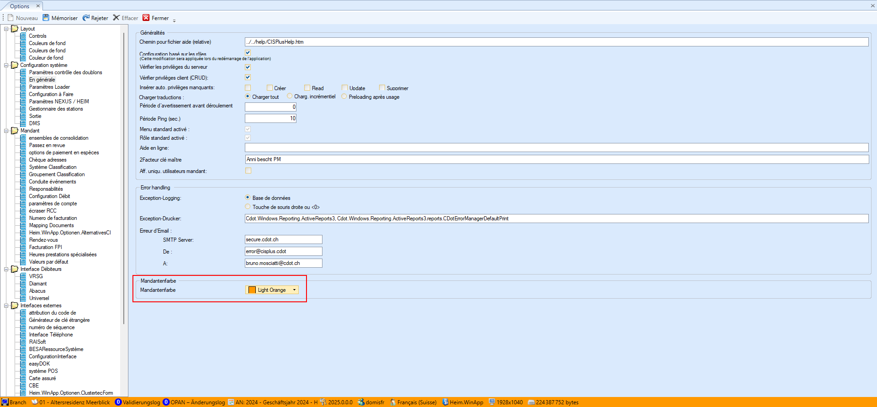
Couleurs du mandant
Issue 981957
La fonction de mise en couleur de la barre d'état par mandant a été entièrement prise en charge et intégrée dans la barre d'état de HEIM.

Slide 16
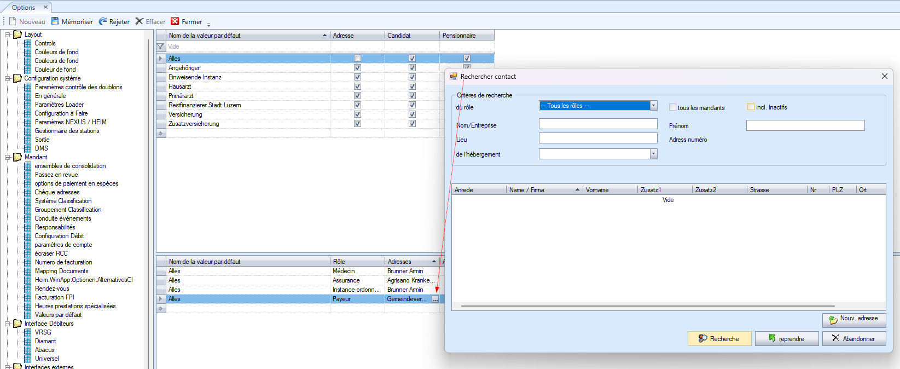
Recherche de contacts dans les adresses standard
Issue 981969
La recherche de contacts pour les adresses standard a été améliorée : au lieu d'un bouton d'option, une recherche de contacts avancée s'ouvre maintenant lorsque l'on clique sur le bouton (comme dans la base de données des pensionnaires).

Slide 17
Journal de validation
Issue 981936
Un nouveau menu "Journal de validation" a été développé dans le menu déroulant de Gestion EMS → Outils, qui rassemble toutes les tentatives d'échec lors de l'envoi de GeneralCare, y compris les messages de validation associés. Un lien vers le journal de validation a été ajouté dans la barre d'état, indiquant directement combien d'erreurs sont présentes dans le journal.

Slide 18
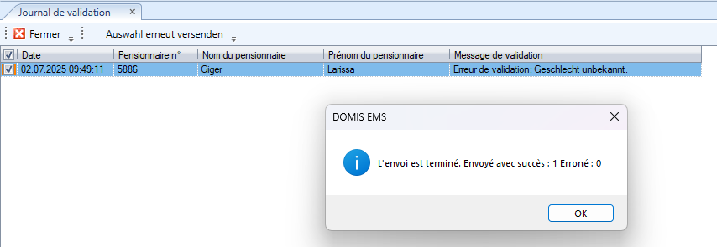
Journal de validation
Issue 981936

Slide 19
NEXUS / HEIM
Corrections

Slide 20
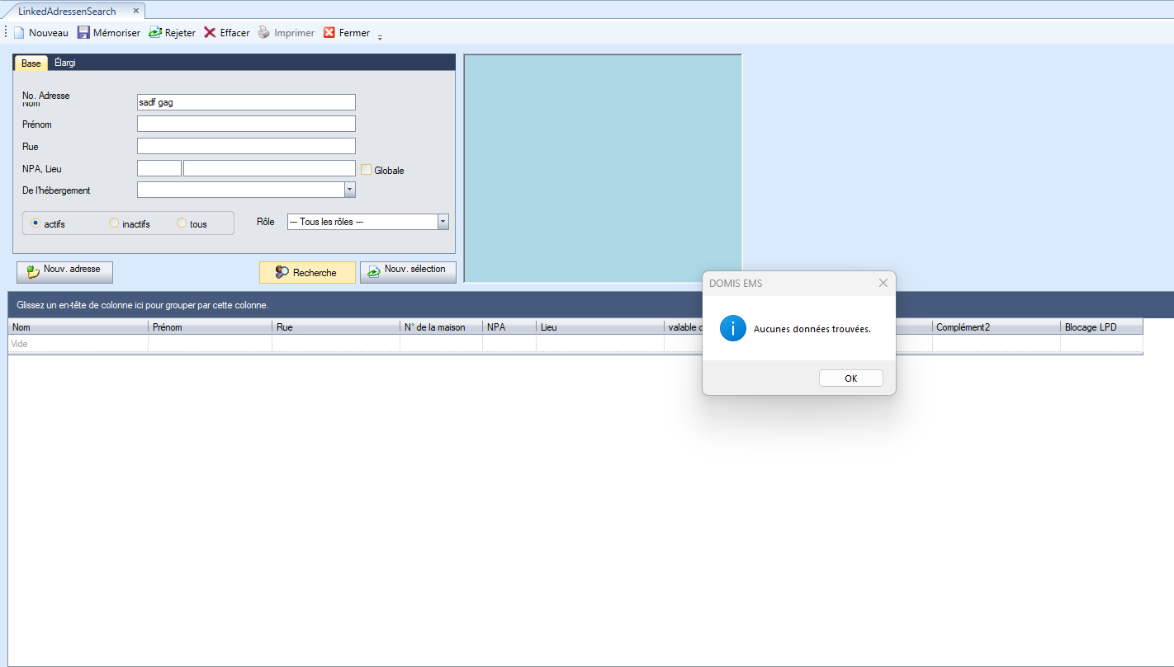
Recherche d'adresses sans résultats
Issue 970203
Si aucun résultat n'est trouvé lors de la recherche d'adresse, le GRID est désormais automatiquement vidé.

Slide 21
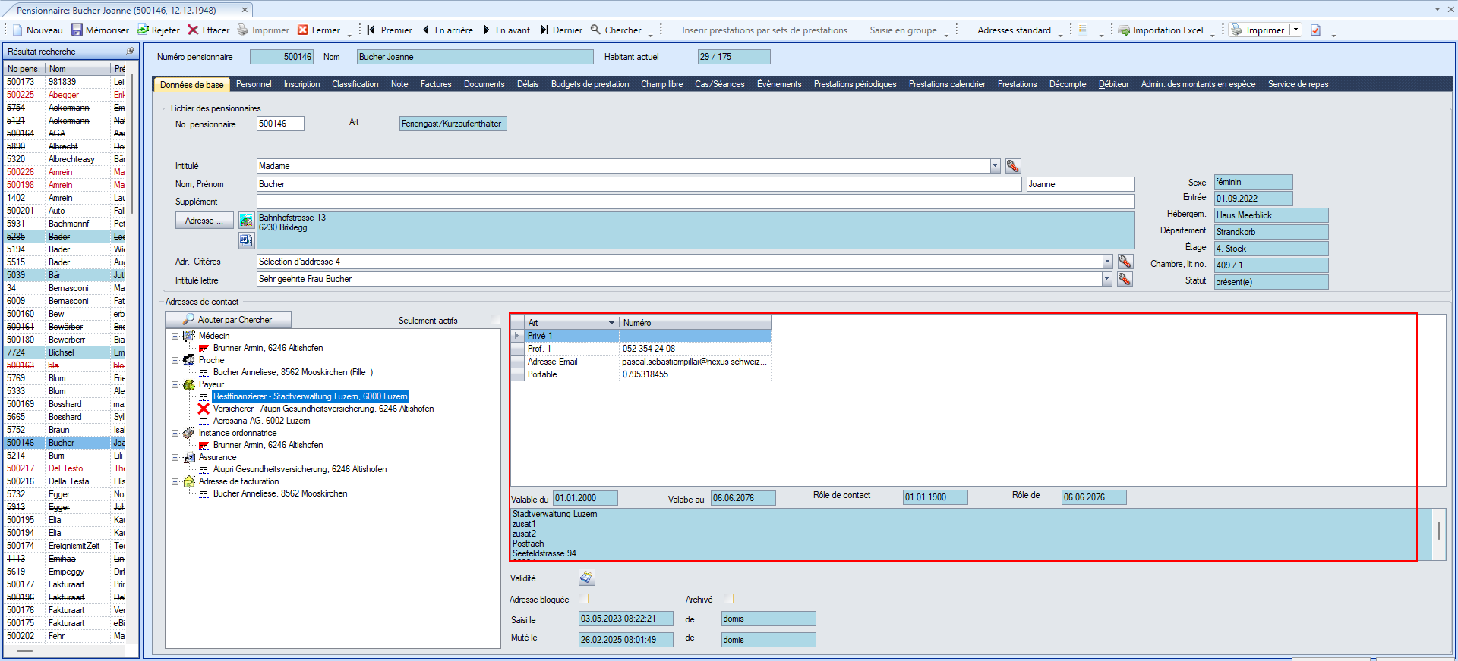
Affichage du champ d'adresse en cas de changement de pensionnaire
Issue 980651
Le champ d'adresse est désormais correctement vidé lors du changement de pensionnaire, y compris les champs «Valable du", «Valable au", "Rôle de contact valable du" et "Rôle de contact valable au".

Slide 22
Extension Analyse Certificat de traitement
Issue 981794
Analyse RAI/RUG - Certificat de traitement LTCF - Le rapport affiche désormais la caisse maladie primaire du pensionnaire sous "Assurance maladie KLV". Le PopUp pour les informations sur le médecin a été amélioré. Dans le rapport, la signature a été agrandie et les données du médecin ont été affichées les unes sous les autres.

Slide 23
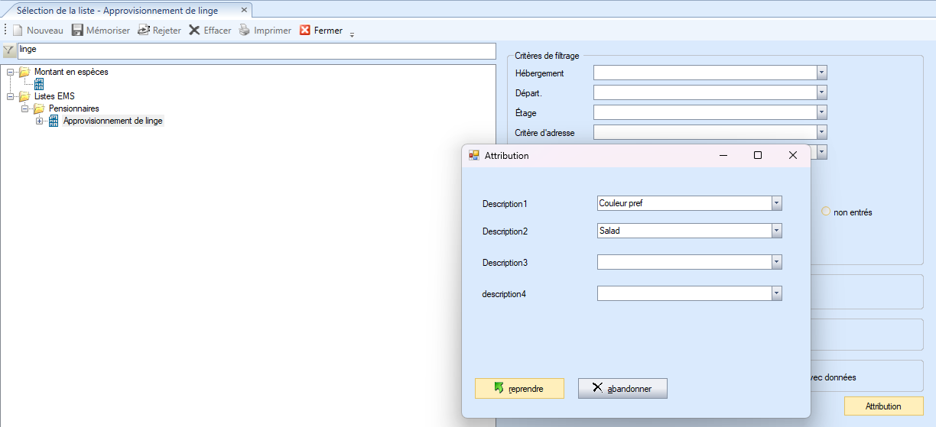
Affectation dans l’analyse Appr. de linge
Issue 980437
Analyse Approvisionnement de linge - L'attribution est désormais mémorisée par analyse personnalisé et n'écrase plus l'attribution d'autres rapports personnalisés.

Slide 24
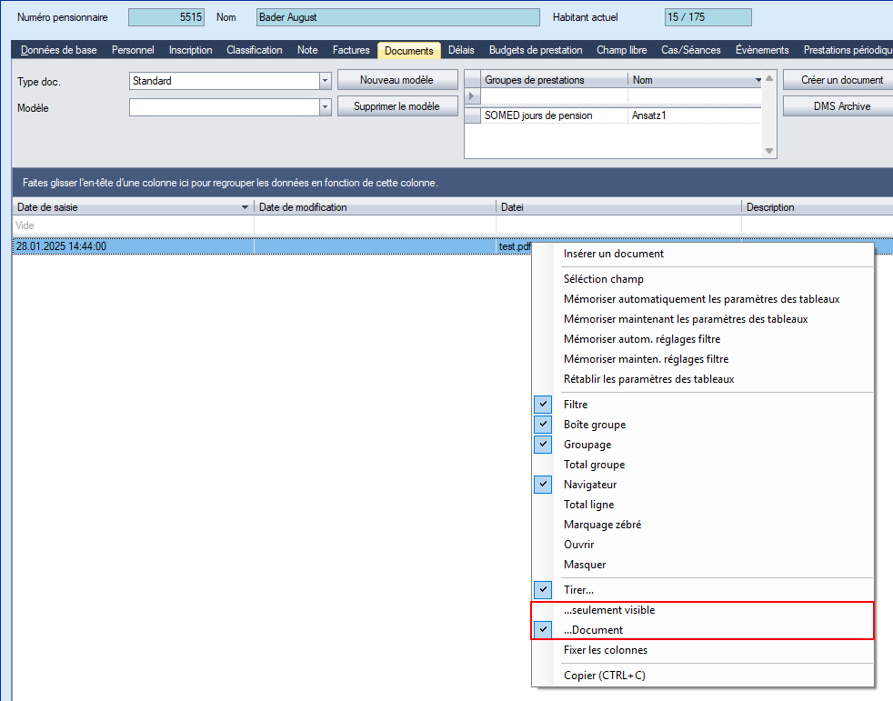
Les paramètres du menu contextuel restent mémorisés
Issue 3200
Les paramètres "... seulement visibles" et "...documents" reste mémorisé dans le menu contextuel.

Slide 25
Nous espérons que vous avez trouvé cette présentation instructive et que les nouveautés vous plaisent. Nous vous invitons à nous faire part de vos expériences et de vos impressions concernant les nouveautés. Vos feed-back sur les corrections et les nouveaux développements nous intéressent naturellement.
N'hésitez pas à nous contacter si vous avez des questions. Cela nous permettra d'apprendre beaucoup et d'exercer ensemble une influence positive sur le produit.
Merci beaucoup !
Notes:
Afficher la diapositive de titre dès la connexion des participants en démarrant le transfert d'écran puis en le mettant immédiatement en pause !

